Slide 1
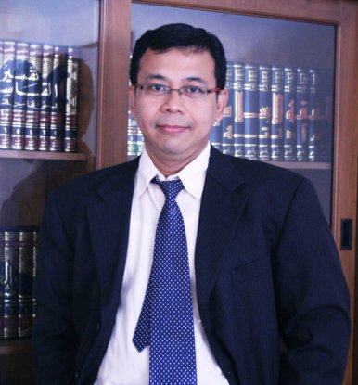
KEPEMIMPINAN WIRAUSAHA
Heru Kurnianto Tjahjono
Professor Ilmu Manajemen Sumberdaya Manusia dan Organisasi

Slide 2
LATAR BELAKANG
RENDAHNYA RASIO WIRAUSAHA DI INDONESIA
SEMAKIN TINGGI PENDIDIKAN SEMAKIN RENDAH ANIMO BERWIRAUSAHA

Slide 3
Kritik Pendidikan Manajemen
Kritik terhadap Pendidikan Manajemen (Bennis & O’Toole, 2005; Mintzberg, 2004):
  Pendidikan manajemen melibatkan orang yang salah (mahasiswa dan dosen), menggunakan kriteria seleksi yang salah, menerapkan metode pedagogik yang salah, dan menghasilkan konsekuensi yang salah;
  Pendidikan manajemen menerapkan model yang salah (scientific model versus professional model);
  Pendidikan manajemen mengabaikan pembelajaran soft skills, sintesis (tidak hanya analisis), kepemimpinan dan kewirausahaan, serta etika bisnis;
  Pendidikan manajemen membentuk perilaku “menyimpang,” seperti short-run, risk-averse, unrealistic expectations, job hopping, dan disloyalty;
  Pendidikan manajemen tidak mendiferensiasi dirinya.

Slide 4
Karakteristik Wirausaha
Visioner dan Percaya Diri
Kompeten
Senang Bergaul, Respek dan Antusias
Integritas
Bahagia dan Berlimpah secara mental

Slide 5
Skema Mental Wirausaha
Deficiency
Happiness
Greatness

Slide 6
Kecerdasan Wirausaha
Intelectual Quotient
Emotional Quotient
Execution Quotient
Adversity Quotient
Spiritual Quotient

Slide 7

MINDSET
Otak Kiri
Sadar (10%)
PIkiran
RAS
Bawah Sadar (90%)
Otak kanan

Slide 8
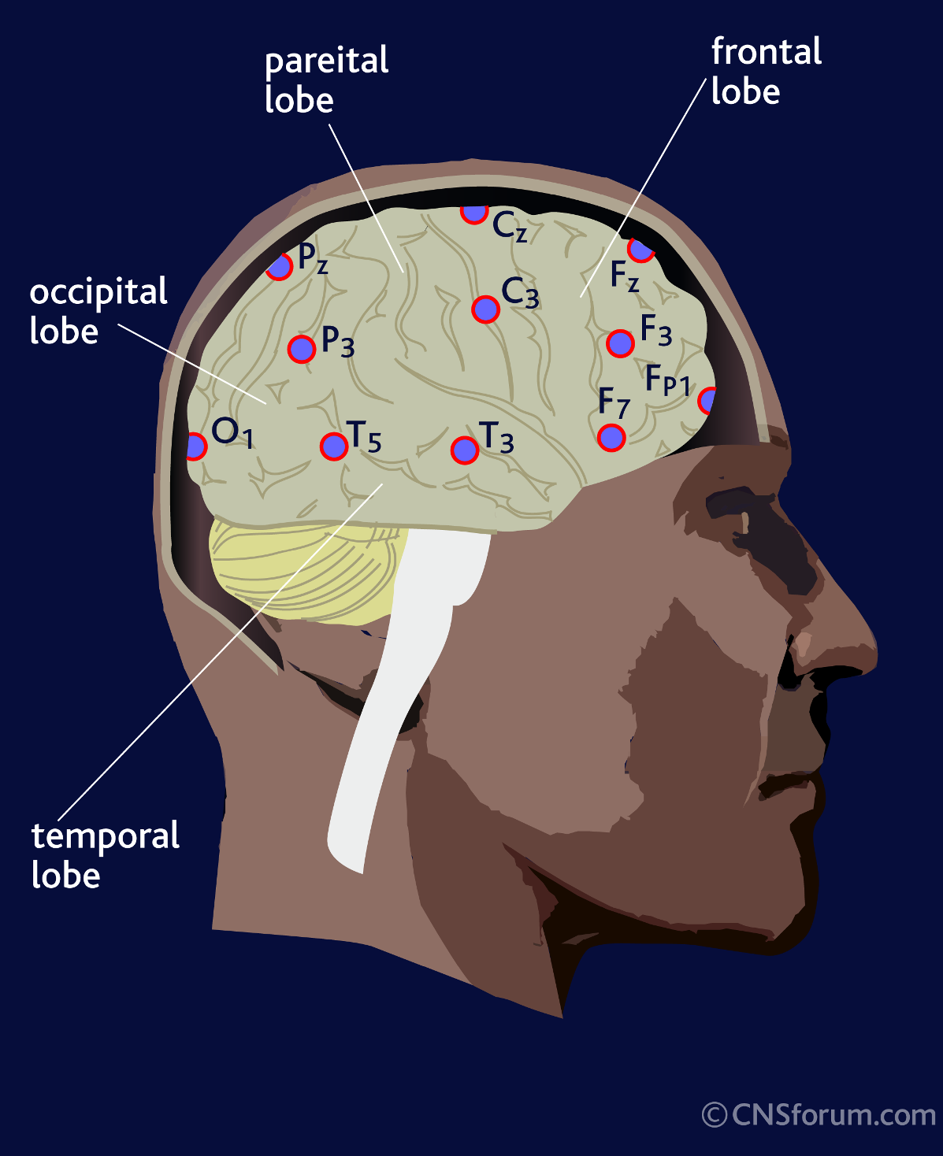
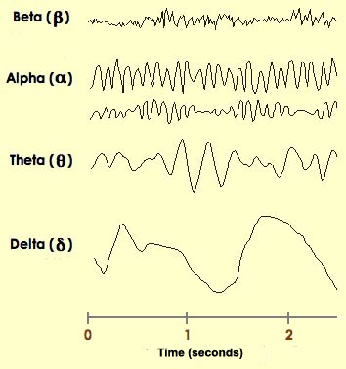
Brainwave Management

Slide 9
PRE TEST DAN POST TEST ENERGI NEGATIF
No | Item Pertanyaan | Mean |  | Paired Sample Test
 |  | Pre test | Post test | Sig.
1 | Merasa Bersalah | 4.63 | 0.16 | 0.000
2 | Kecewa | 3.53 | 0.05 | 0.000
3 | Marah | 2.95 | 0.05 | 0.000
4 | Tidak Percaya Diri | 3.68 | 0.21 | 0.000
5 | Minder | 3.63 | 0.32 | 0.000
6 | Sedih | 2.63 | 0.16 | 0.000
7 | Benci | 2.26 | 0.00 | 0.000
8 | Iri | 2.42 | 0.05 | 0.000
9 | Cemas | 3.32 | 0.11 | 0.000
10 | Emosi Negatif Lainnya | 2.84 | 0.11 | 0.000
Data deskriptif menunjukkan bahwa pre-test emosi negatif menunjukkan penurunan signifikan dari rata-rata sedang dalam kisaran 2.26 dan 4.63 menjadi rata-rata sangat rendah pada post-test dalam kisaran 0 dan 0,32. Dengan demikian terjadi penurunan emosi negatif yang sangat signifikan

Slide 10
PRE TEST DAN POST TEST KEPEMIMPINAN INOVASI
No | Item Pertanyaan | Mean |  | Paired Sample Test
 |  | Pre test | Post test | Sig.
1 | Bahagia dan Bersyukur | 8.45 | 9.79 | 0.000
2 | Tanggung Jawab | 8.32 | 9.74 | 0.000
3 | Sabar | 7.84 | 9.68 | 0.000
4 | Pemaaf | 7.89 | 9.74 | 0.000
5 | Percaya diri | 7.68 | 9.53 | 0.000
6 | Inovasi | 7.42 | 9.74 | 0.000
7 | Intuitif | 7.16 | 9.74 | 0.000
8 | Semangat | 8.00 | 9.95 | 0.000
9 | Apresiatif | 7.42 | 9.79 | 0.000
10 | Solutif | 7.63 | 9.84 | 0.000
Data deskriptif menunjukkan bahwa pre-test nilai-nilai kepemimpinan inovasi menunjukkan kenaikan signifikan dari rata-rata tinggi dalam kisaran 7.16 dan 8.45 menjadi rata-rata sangat tinggi pada post-test di atas 9.53 Dengan demikian terjadi kenaikan nilai-nilai kepemimpinan inovasi secara signifikan.

Slide 11
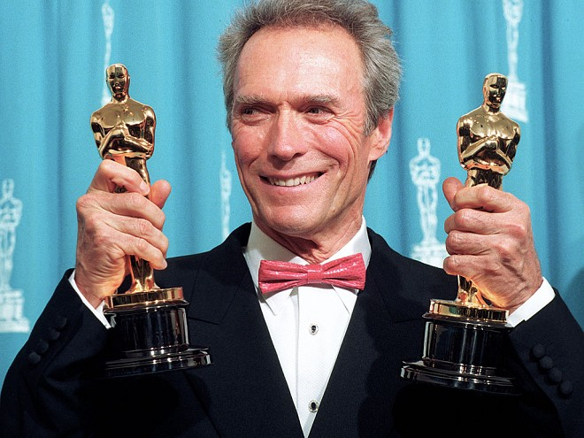
SUTRADARA DAN AKTOR
Anda adalah Sutradara sekaligus Aktor diri Anda sendiri……
Clint Eastwood is an American film actor, director, and producer

Slide 12
Terima Kasih
Reference:
Berbagai sumber tentang OB, Leadership, modul IBH dan QHI
personal website:
http://herukurniantotjahjono.com

